Slide 1


College of Management
Communication Skills
Lecturer: Dr. Raef Baraka
CMM 201
Lecture 05

Slide 2


Résumés, Interviews, and Negotiation
السيرة الذاتية، المقابلات، والتفاوض
Chapter 4: Résumés, Interviews, and Negotiation
الفصل الرابع: السيرة الذاتية، المقابلات، والتفاوض

Slide 3
Résumés, Interviews, and Negotiation
السيرة الذاتية، المقابلات، والتفاوض
Intended Learning Outcomes
المخرجات التعليمية المقصودة
After studying this chapter, you should be able to:
Identify the six stages of the job-seeking process.
Explain the important role of exploring and researching in the job-seeking process
Develop a customized résumé and cover letter.
Discuss examples of how to interview and negotiate successfully.
حل النزاعات: يمكن أن يكون التواصل وجهاً لوجه فعالاً في حل النزاعات، لأنه يسمح بالتفاعل في الوقت الفعلي، والاستماع النشط، والفرصة لمعالجة المخاوف بشكل مباشر.
بعد دراسة هذا الفصل، يجب أن تكون قادرًا على:
تحديد المراحل الست لعملية البحث عن عمل.
شرح الدور المهم للاستكشاف والبحث في عملية البحث عن عمل
قم بتطوير سيرة ذاتية مخصصة وخطاب تعريف.
ناقش أمثلة على كيفية إجراء المقابلات والتفاوض بنجاح.
Dr. Raef Baraka

Slide 4

Résumés, Interviews, and Negotiation
السيرة الذاتية، المقابلات، والتفاوض
The Job-Seeking Process
عملية البحث عن عمل

Slide 5

The Job-Seeking Process
عملية البحث عن عمل
Stage Three: Applying
Once you have researched a place you would like to consider for employment, it’s time to turn your attention to résumés and cover letters..
حل النزاعات: يمكن أن يكون التواصل وجهاً لوجه فعالاً في حل النزاعات، لأنه يسمح بالتفاعل في الوقت الفعلي، والاستماع النشط، والفرصة لمعالجة المخاوف بشكل مباشر.
المرحلة الثالثة: التقديم
بمجرد البحث عن مكان ترغب في التفكير فيه للتوظيف، فقد حان الوقت لتحويل انتباهك إلى السير الذاتية وخطابات التغطية.
Dr. Raef Baraka

Slide 6
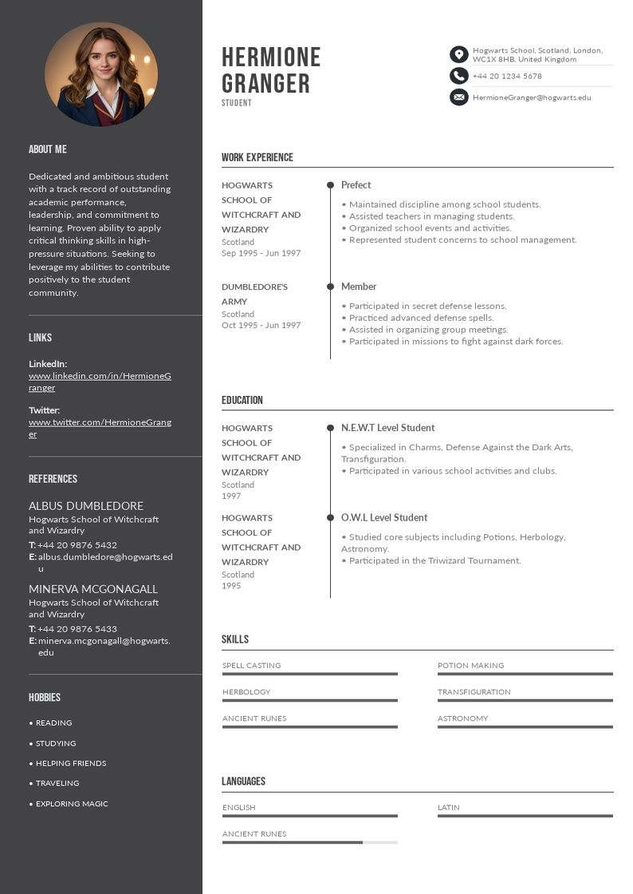
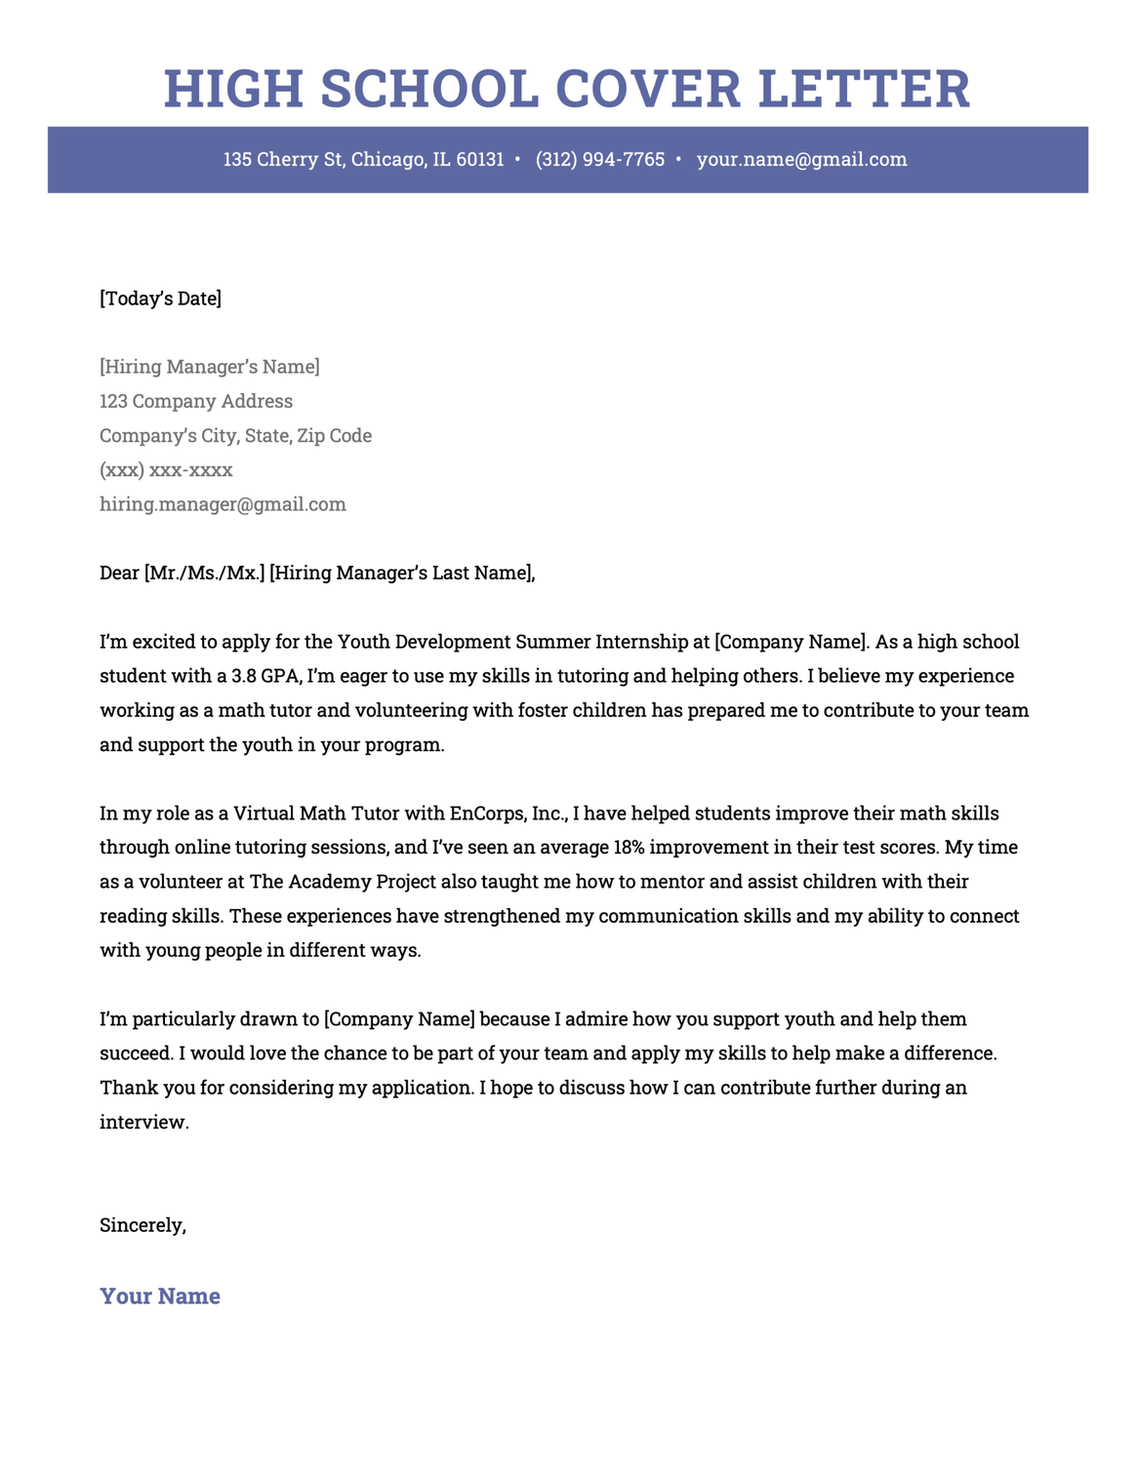
Dr. Raef Baraka

Slide 7
Résumés, Interviews, and Negotiation
السيرة الذاتية، المقابلات، والتفاوض
NEXT LECTURE
المحاضرة القادمة
Contact Information.
Objective and Summary.
Education.
Experience.
Skills.
Employment Experience.
Awards and Hobbies.
References.
Customizing Résumés.
Review Your Audience.
Creating Visual Appeal.
Developing Cover Letters.
حل النزاعات: يمكن أن يكون التواصل وجهاً لوجه فعالاً في حل النزاعات، لأنه يسمح بالتفاعل في الوقت الفعلي، والاستماع النشط، والفرصة لمعالجة المخاوف بشكل مباشر.
معلومات الاتصال.
الهدف والموجز.
تعليم.
تجربة.
المهارات.
الخبرة في العمل.
الجوائز والهوايات.
مراجع.
تخصيص السير الذاتية.
راجع جمهورك.
خلق جاذبية بصرية.
تطوير خطابات الغلاف.
Dr. Raef Baraka

Slide 8
The Job-Seeking Process
عملية البحث عن عمل
Developing Résumés
Contact Information
Begin your generic résumé by listing your contact information.
You should include your name, address, phone number, and e-mail address.
Believe it or not, many prospective job seekers are taken out of the running due to problems with their contact information.
تطوير السيرة الذاتية
معلومات الاتصال
ابدأ سيرتك الذاتية العامة بإدراج معلومات الاتصال الخاصة بك.
يجب عليك تضمين اسمك وعنوانك ورقم هاتفك وعنوان بريدك الإلكتروني.
صدق أو لا تصدق ، يتم إخراج العديد من الباحثين عن عمل المحتملين من السباق بسبب مشاكل في معلومات الاتصال الخاصة بهم.
حل النزاعات: يمكن أن يكون التواصل وجهاً لوجه فعالاً في حل النزاعات، لأنه يسمح بالتفاعل في الوقت الفعلي، والاستماع النشط، والفرصة لمعالجة المخاوف بشكل مباشر.
Dr. Raef Baraka

Slide 9
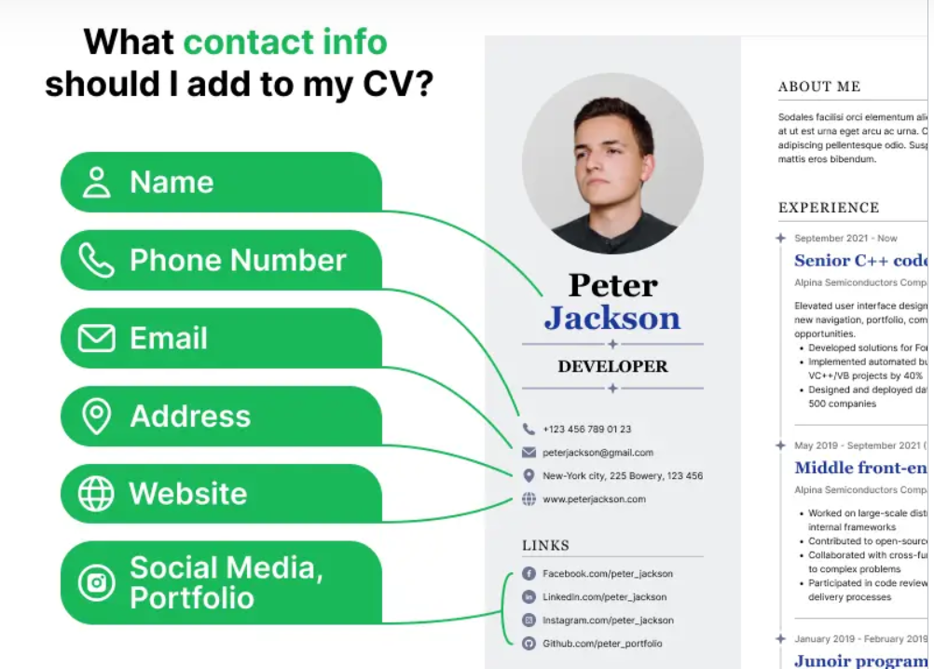
Dr. Raef Baraka

Slide 10
The Job-Seeking Process
عملية البحث عن عمل
Developing Résumés
Contact Information
You should make certain the address you provide will be valid throughout your job search.
The same holds true for phone numbers and e-mail addresses.
When it comes to the telephone, remember that your ring tone and message are going to make an impression on prospective employers.
تطوير السيرة الذاتية
معلومات الاتصال
يجب عليك التأكد من أن العنوان الذي تقدمه سيكون صالحا طوال فترة البحث عن وظيفة.
وينطبق الشيء نفسه على أرقام الهواتف وعناوين البريد الإلكتروني.
عندما يتعلق الأمر بالهاتف ، تذكر أن نغمة الرنين والرسالة ستترك انطباعا لدى أصحاب العمل المحتملين.
حل النزاعات: يمكن أن يكون التواصل وجهاً لوجه فعالاً في حل النزاعات، لأنه يسمح بالتفاعل في الوقت الفعلي، والاستماع النشط، والفرصة لمعالجة المخاوف بشكل مباشر.
Dr. Raef Baraka

Slide 11
The Job-Seeking Process
عملية البحث عن عمل
Developing Résumés
Contact Information
Addresses such as “snugglebear” or “cutiepie” are unprofessional as well. Choose an e-mail address related to your name, and be certain to check your e-mail account regularly.
Not only do employers use Google and Yahoo to run background checks on potential employees; they also check Facebook, Twitter, and other forms of social media.
تطوير السيرة الذاتية
معلومات الاتصال
عناوين مثل "snugglebear" أو "cutiepie" غير احترافية أيضا. اختر عنوان بريد إلكتروني متعلق باسمك ، وتأكد من التحقق من حساب بريدك الإلكتروني بانتظام.
لا يستخدم أصحاب العمل Google و Yahoo فقط لإجراء فحوصات خلفية للموظفين المحتملين. كما أنهم يتحققون من Facebook و Twitter وأشكال أخرى من وسائل التواصل الاجتماعي.
حل النزاعات: يمكن أن يكون التواصل وجهاً لوجه فعالاً في حل النزاعات، لأنه يسمح بالتفاعل في الوقت الفعلي، والاستماع النشط، والفرصة لمعالجة المخاوف بشكل مباشر.
Dr. Raef Baraka

Slide 12
The Job-Seeking Process
عملية البحث عن عمل
Developing Résumés
Objective and Summary
An objective is a one- or two-sentence declarative statement about your career goals. An example of an objective would be: “To obtain a position as a reading specialist with the Altoona Area School District.”.
The benefit of including an objective is debatable.
Some people argue it can be beneficial and has been a résumé standard for years.
تطوير السيرة الذاتية
الهدف والملخص
الهدف هو بيان تعريفي من جملة واحدة أو جملتين حول أهدافك المهنية. مثال على الهدف هو: "الحصول على وظيفة كأخصائي قراءة في منطقة مدارس منطقة ألتونا".
فائدة تضمين هدف قابلة للنقاش.
يجادل بعض الناس بأنه يمكن أن يكون مفيدا وكان معيارا للسيرة الذاتية لسنوات.
حل النزاعات: يمكن أن يكون التواصل وجهاً لوجه فعالاً في حل النزاعات، لأنه يسمح بالتفاعل في الوقت الفعلي، والاستماع النشط، والفرصة لمعالجة المخاوف بشكل مباشر.
Dr. Raef Baraka

Slide 13
The Job-Seeking Process
عملية البحث عن عمل
Developing Résumés
Objective and Summary
Others argue that since the objective is clear (to obtain the position), there is no need to waste space stating the obvious. Many résumés have moved away from the objective to a summary of skills and traits.
تطوير السيرة الذاتية
الهدف والملخص
يجادل آخرون بأنه نظرا لأن الهدف واضح (الحصول على المنصب) ، فلا داعي لإضاعة المساحة التي تنص على ما هو واضح. ابتعدت العديد من السير الذاتية عن الهدف إلى ملخص المهارات والسمات.
حل النزاعات: يمكن أن يكون التواصل وجهاً لوجه فعالاً في حل النزاعات، لأنه يسمح بالتفاعل في الوقت الفعلي، والاستماع النشط، والفرصة لمعالجة المخاوف بشكل مباشر.
Dr. Raef Baraka

Slide 14
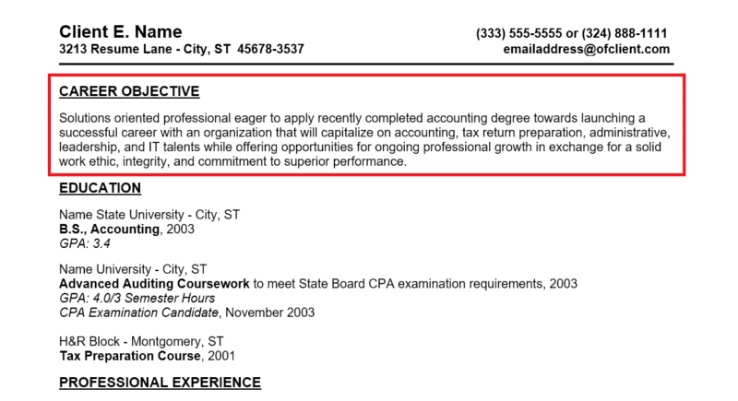
Dr. Raef Baraka

Slide 15
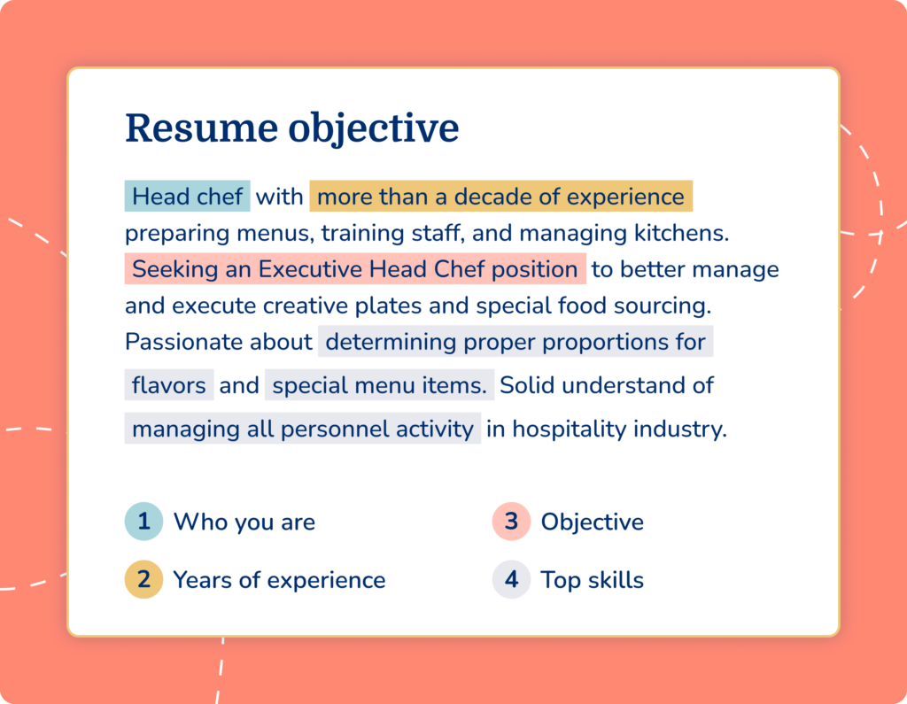
Dr. Raef Baraka

Slide 16
The Job-Seeking Process
عملية البحث عن عمل
Developing Résumés
Education
If you’re a recent college graduate, your education is, in all likelihood, the most important thing you want future employers to consider, so your education section should be displayed prominently.
Include the name of any college or university from which you have graduated or that you are currently attending.
تطوير السيرة الذاتية
معلومات التعليم
إذا كنت خريجا جامعيا حديثا ، فإن تعليمك هو ، على الأرجح ، أهم شيء تريد أن يفكر فيه أصحاب العمل في المستقبل ، لذلك يجب عرض قسم التعليم الخاص بك بشكل بارز.
قم بتضمين اسم أي كلية أو جامعة تخرجت منها أو التي تدرس فيها حاليا.
حل النزاعات: يمكن أن يكون التواصل وجهاً لوجه فعالاً في حل النزاعات، لأنه يسمح بالتفاعل في الوقت الفعلي، والاستماع النشط، والفرصة لمعالجة المخاوف بشكل مباشر.
Dr. Raef Baraka

Slide 17
The Job-Seeking Process
عملية البحث عن عمل
Developing Résumés
Education
As a general rule, a college graduate should not list his or her high school education or high school accomplishments.
List the name of your degree and your major (e.g., Bachelor of Science in Biology). You may also wish to state a minor if you have one Include the date of graduation (e.g., “Degree conferred December 2011”).
تطوير السيرة الذاتية
معلومات التعليم
كقاعدة عامة ، يجب على خريج الكلية عدم إدراج تعليمه في المدرسة الثانوية أو إنجازاته في المدرسة الثانوية.
ضع قائمة باسم شهادتك وتخصصك (على سبيل المثال ، بكالوريوس العلوم في علم الأحياء). قد ترغب أيضا في ذكر قاصر إذا كان لديك واحد قم بتضمين تاريخ التخرج (على سبيل المثال ، "الدرجة الممنوحة في ديسمبر 2011").
حل النزاعات: يمكن أن يكون التواصل وجهاً لوجه فعالاً في حل النزاعات، لأنه يسمح بالتفاعل في الوقت الفعلي، والاستماع النشط، والفرصة لمعالجة المخاوف بشكل مباشر.
Dr. Raef Baraka

Slide 18
The Job-Seeking Process
عملية البحث عن عمل
Developing Résumés
Education
If you’re in your final semester, use something like “Degree anticipated May 2013.”
You may also wish to list some relevant courses. For the purposes of the generic résumé, list all the courses you think may be relevant during your job-seeking process. You can narrow the list during the customizing step.
تطوير السيرة الذاتية
معلومات التعليم
إذا كنت في الفصل الدراسي الأخير ، فاستخدم شيئا مثل "الدرجة المتوقعة في مايو 2013".
قد ترغب أيضا في سرد بعض الدورات التدريبية ذات الصلة. لأغراض السيرة الذاتية العامة ، قم بإدراج جميع الدورات التي تعتقد أنها قد تكون ذات صلة أثناء عملية البحث عن عمل. يمكنك تضييق القائمة أثناء خطوة التخصيص.
حل النزاعات: يمكن أن يكون التواصل وجهاً لوجه فعالاً في حل النزاعات، لأنه يسمح بالتفاعل في الوقت الفعلي، والاستماع النشط، والفرصة لمعالجة المخاوف بشكل مباشر.
Dr. Raef Baraka

Slide 19
The Job-Seeking Process
عملية البحث عن عمل
Developing Résumés
Education
Students often ask if they should include their grade point average (GPA) on their résumé. The answer is simple—it depends on your GPA. If your GPA is 3.0 or higher, include it. For some students, the overall GPA is under 3.0, but the GPA for coursework in their major is much higher. If that’s the case, then list your major GPA.
تطوير السيرة الذاتية
معلومات التعليم
غالبا ما يسأل الطلاب عما إذا كان ينبغي عليهم تضمين متوسط الدرجات (GPA) في سيرتهم الذاتية. الجواب بسيط - يعتمد ذلك على المعدل التراكمي الخاص بك. إذا كان المعدل التراكمي الخاص بك 3.0 أو أعلى ، فقم بتضمينه. بالنسبة لبعض الطلاب ، يكون المعدل التراكمي الإجمالي أقل من 3.0 ، لكن المعدل التراكمي للدورات الدراسية في تخصصهم أعلى من ذلك بكثير. إذا كان الأمر كذلك ، فقم بإدراج المعدل التراكمي الرئيسي الخاص بك.
حل النزاعات: يمكن أن يكون التواصل وجهاً لوجه فعالاً في حل النزاعات، لأنه يسمح بالتفاعل في الوقت الفعلي، والاستماع النشط، والفرصة لمعالجة المخاوف بشكل مباشر.
Dr. Raef Baraka

Slide 20
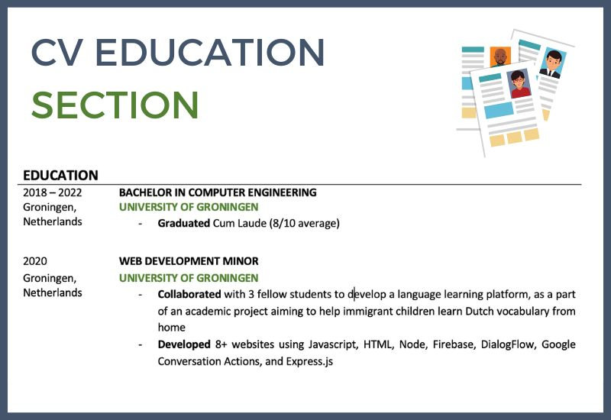
Dr. Raef Baraka

Slide 21
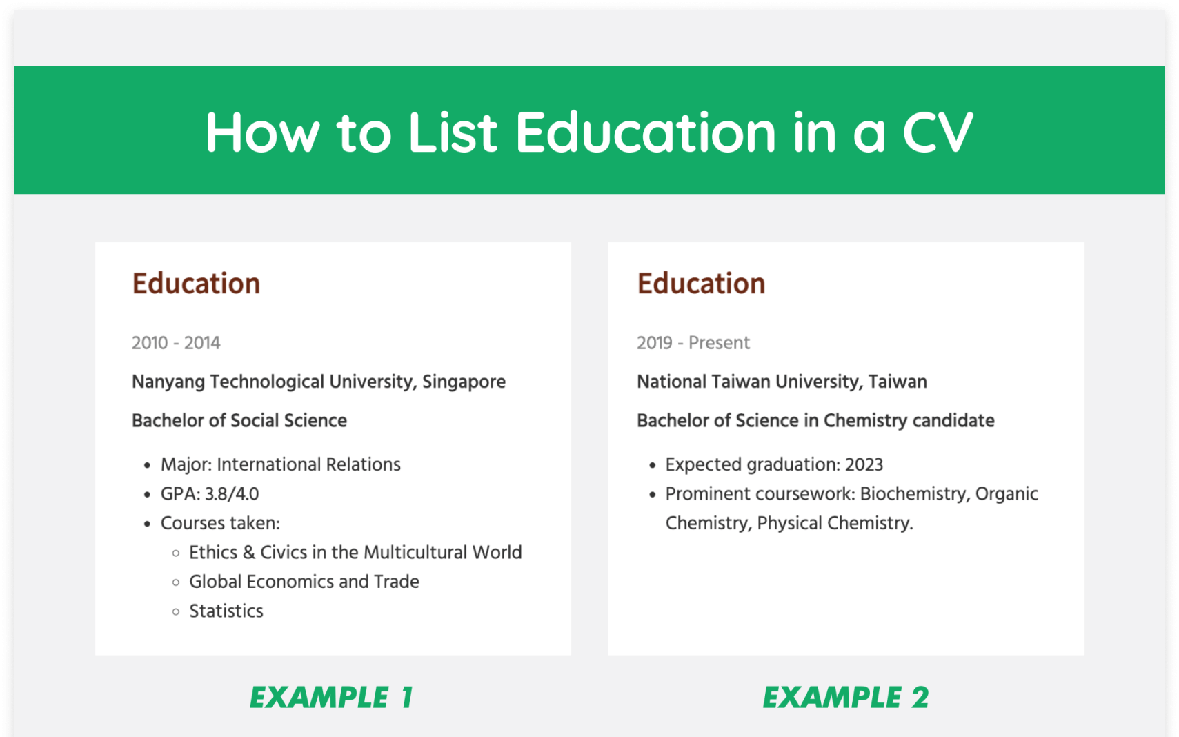
Dr. Raef Baraka

Slide 22
The Job-Seeking Process
عملية البحث عن عمل
Developing Résumés
Experience
A section on experience is a standard part of the résumé. As you advance in your career, you will most likely label this section as employment experience, which will take precedence over your education. Yet, for most college graduates, including relevant experience, not just employment experience, is more beneficial.
تطوير السيرة الذاتية
الخبرات السابقة
القسم الخاص بالخبرة هو جزء قياسي من السيرة الذاتية. كلما تقدمت في حياتك المهنية ، من المرجح أن تصنف هذا القسم على أنه خبرة في التوظيف ، والتي ستكون لها الأسبقية على تعليمك. ومع ذلك ، بالنسبة لمعظم خريجي الجامعات ، بما في ذلك الخبرة ذات الصلة ، وليس فقط الخبرة الوظيفية ، هو أكثر فائدة.
حل النزاعات: يمكن أن يكون التواصل وجهاً لوجه فعالاً في حل النزاعات، لأنه يسمح بالتفاعل في الوقت الفعلي، والاستماع النشط، والفرصة لمعالجة المخاوف بشكل مباشر.
Dr. Raef Baraka

Slide 23
The Job-Seeking Process
عملية البحث عن عمل
Developing Résumés
Experience
Using the general title “Relevant Experience” allows you to incorporate a broader range of information. In this section, you can list your relevant employment history as well as internships, relevant class projects, relevant work with student organizations, or volunteering.
For example, you may be applying for a job that requires leadership and grant-writing experience.
تطوير السيرة الذاتية
الخبرات السابقة
يتيح لك استخدام العنوان العام "الخبرة ذات الصلة" دمج مجموعة واسعة من المعلومات. في هذا القسم ، يمكنك سرد تاريخك الوظيفي ذي الصلة بالإضافة إلى التدريب الداخلي أو المشاريع الصفية ذات الصلة أو العمل ذي الصلة مع المنظمات الطلابية أو التطوع.
على سبيل المثال ، قد تتقدم لوظيفة تتطلب خبرة في القيادة وكتابة المنح.
حل النزاعات: يمكن أن يكون التواصل وجهاً لوجه فعالاً في حل النزاعات، لأنه يسمح بالتفاعل في الوقت الفعلي، والاستماع النشط، والفرصة لمعالجة المخاوف بشكل مباشر.
Dr. Raef Baraka

Slide 24
The Job-Seeking Process
عملية البحث عن عمل
Developing Résumés
Experience
During college, you worked as a waitress, but you were also the president of two student organizations, and as part of an English course, you wrote a grant for the local food bank, which was funded.
All this information can be included in the “Relevant Experience” section because it’s relevant to the position for which you are applying.
تطوير السيرة الذاتية
الخبرات السابقة
خلال الكلية ، عملت كنادلة ، لكنك كنت أيضا رئيسا لمنظمتين طلابيتين ، وكجزء من دورة اللغة الإنجليزية ، كتبت منحة لبنك الطعام المحلي ، والتي تم تمويلها.
يمكن تضمين كل هذه المعلومات في قسم "الخبرة ذات الصلة" لأنها ذات صلة بالوظيفة التي تتقدم لها.
حل النزاعات: يمكن أن يكون التواصل وجهاً لوجه فعالاً في حل النزاعات، لأنه يسمح بالتفاعل في الوقت الفعلي، والاستماع النشط، والفرصة لمعالجة المخاوف بشكل مباشر.
Dr. Raef Baraka

Slide 25
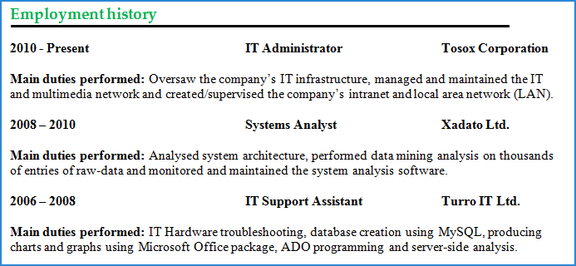
Dr. Raef Baraka

Slide 26
The Job-Seeking Process
عملية البحث عن عمل
Developing Résumés
Skills
Skills may be incorporated under your experiences or may be a separate category. Some students opt for a résumé format that includes a separate skills section or lists skills rather than integrating them into the “Relevant Experience” section. Which format should you use? The answer is whichever format does a better job of highlighting you.
تطوير السيرة الذاتية
المهارات
قد يتم دمج المهارات ضمن تجاربك أو قد تكون فئة منفصلة. يختار بعض الطلاب تنسيق السيرة الذاتية الذي يتضمن قسما منفصلا للمهارات أو يسرد المهارات بدلا من دمجها في قسم "الخبرة ذات الصلة". ما هو التنسيق الذي يجب أن تستخدمه؟ الجواب هو أي تنسيق يقوم بعمل أفضل في تسليط الضوء عليك.
حل النزاعات: يمكن أن يكون التواصل وجهاً لوجه فعالاً في حل النزاعات، لأنه يسمح بالتفاعل في الوقت الفعلي، والاستماع النشط، والفرصة لمعالجة المخاوف بشكل مباشر.
Dr. Raef Baraka

Slide 27
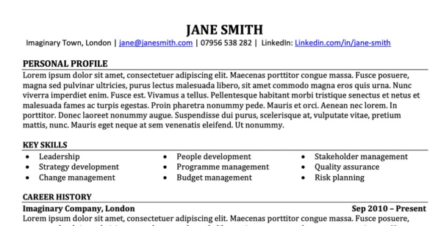
Dr. Raef Baraka

Slide 28
The Job-Seeking Process
عملية البحث عن عمل
Developing Résumés
Employment Experience
If you’ve been lucky enough to work at a job that’s relevant to the position you’re seeking, prominently display that experience and your job duties. For most college graduates, however, this will not be the case.. If your work history is not directly related to the position you are pursuing, list the place of employment, job title, employment dates, and some skills you acquired at this job.
تطوير السيرة الذاتية
الخبرة الوظيفية
إذا كنت محظوظا بما يكفي للعمل في وظيفة ذات صلة بالوظيفة التي تبحث عنها ، فقم بعرض هذه الخبرة وواجبات وظيفتك بشكل بارز. ومع ذلك ، بالنسبة لمعظم خريجي الجامعات ، لن يكون هذا هو الحال. إذا لم يكن تاريخ عملك مرتبطا ارتباطا مباشرا بالوظيفة التي تتابعها ، فقم بإدراج مكان التوظيف والمسمى الوظيفي وتواريخ التوظيف وبعض المهارات التي اكتسبتها في هذه الوظيفة.
حل النزاعات: يمكن أن يكون التواصل وجهاً لوجه فعالاً في حل النزاعات، لأنه يسمح بالتفاعل في الوقت الفعلي، والاستماع النشط، والفرصة لمعالجة المخاوف بشكل مباشر.
Dr. Raef Baraka

Slide 29
The Job-Seeking Process
عملية البحث عن عمل
Developing Résumés
Employment Experience
Even if the job is not directly related to your career, you likely gained or honed some skill(s) that will make you a more appealing applicant. For example, if you worked as a waiter, you have developed your customer service skills, worked both independently and as part of a team, handled difficult situations with professionalism, and demonstrated the ability to multitask.
تطوير السيرة الذاتية
الخبرة الوظيفية
حتى إذا لم تكن الوظيفة مرتبطة ارتباطا مباشرا بحياتك المهنية ، فمن المحتمل أنك اكتسبت أو شحذت بعض المهارات التي ستجعلك متقدما أكثر جاذبية. على سبيل المثال ، إذا كنت تعمل كنادل ، فقد طورت مهاراتك في خدمة العملاء ، وعملت بشكل مستقل وكجزء من فريق ، وتعاملت مع المواقف الصعبة باحتراف ، وأظهرت القدرة على تعدد المهام.
حل النزاعات: يمكن أن يكون التواصل وجهاً لوجه فعالاً في حل النزاعات، لأنه يسمح بالتفاعل في الوقت الفعلي، والاستماع النشط، والفرصة لمعالجة المخاوف بشكل مباشر.
Dr. Raef Baraka

Slide 30
Dr. Raef Baraka

Slide 31
The Job-Seeking Process
عملية البحث عن عمل
Developing Résumés
Awards and Hobbies
Should you include awards and hobbies on your résumé? As always, the answer is that it depends.
Include an awards and honors section only if you have multiple listings and they are relevant to the position. Academic awards and honors strengthen you as a candidate, but noting that you were homecoming queen does not..
تطوير السيرة الذاتية
الجوائز والهوايات
هل يجب عليك تضمين الجوائز والهوايات في سيرتك الذاتية؟ كما هو الحال دائما ، الجواب هو أن ذلك يعتمد.
قم بتضمين قسم الجوائز والأوسمة فقط إذا كان لديك قوائم متعددة وكانت ذات صلة بالمنصب. الجوائز والتكريمات الأكاديمية تقويك كمرشح ، لكن ملاحظة أنك كنت ملكة العودة للوطن لا تفعل ذلك.
حل النزاعات: يمكن أن يكون التواصل وجهاً لوجه فعالاً في حل النزاعات، لأنه يسمح بالتفاعل في الوقت الفعلي، والاستماع النشط، والفرصة لمعالجة المخاوف بشكل مباشر.
Dr. Raef Baraka

Slide 32
The Job-Seeking Process
عملية البحث عن عمل
Developing Résumés
Awards and Hobbies
If you have only one award or honor but you think it is relevant, make sure to include it somewhere, but do not set aside an entire section of the résumé to highlight it. It may be best to discuss it in your cover letter.. As for hobbies, do not put a hobbies and interests section in your résumé. If you do have a hobby or interest directly relevant to the position, work it into your résumé as a skill or experience. Otherwise, leave it out.
تطوير السيرة الذاتية
الجوائز والهوايات
إذا كان لديك جائزة أو شرف واحد فقط ولكنك تعتقد أنه ذي صلة ، فتأكد من تضمينه في مكان ما ، ولكن لا تضع جانبا قسما كاملا من السيرة الذاتية لتسليط الضوء عليه. قد يكون من الأفضل مناقشتها في خطاب الغلاف الخاص بك. بالنسبة للهوايات ، لا تضع قسما للهوايات والاهتمامات في سيرتك الذاتية. إذا كانت لديك هواية أو اهتمام ذي صلة مباشرة بالمنصب ، فقم بتشغيله في سيرتك الذاتية كمهارة أو خبرة. خلاف ذلك ، اتركه.
حل النزاعات: يمكن أن يكون التواصل وجهاً لوجه فعالاً في حل النزاعات، لأنه يسمح بالتفاعل في الوقت الفعلي، والاستماع النشط، والفرصة لمعالجة المخاوف بشكل مباشر.
Dr. Raef Baraka

Slide 33
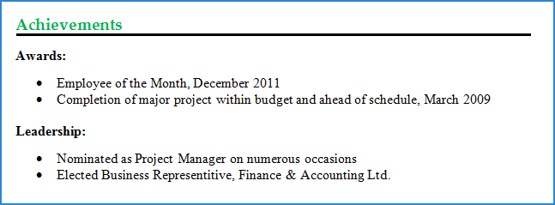
Dr. Raef Baraka

Slide 34
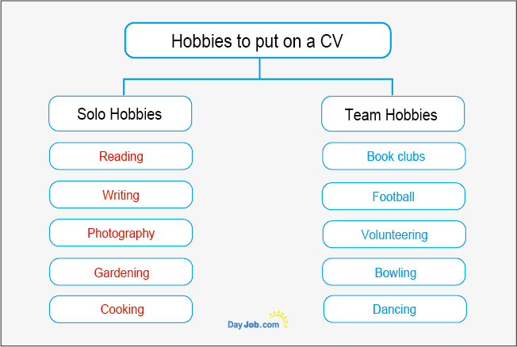
Dr. Raef Baraka

Slide 35
The Job-Seeking Process
عملية البحث عن عمل
Developing Résumés
References
References should not be listed on your résumé. You can make a note about references at the bottom of the page (e.g., “References available on request”), but the purpose of the résumé is to highlight you, so don’t waste space listing references. This is not to imply that securing good references is not an important step in the job-seeking process; references are an extremely important part of the process..
تطوير السيرة الذاتية
المعرفون
يجب عدم إدراج المعرفون في سيرتك الذاتية. يمكنك تدوين ملاحظة حول المعرفون في أسفل الصفحة (على سبيل المثال ، " المعرفون المتاحة عند الطلب") ، ولكن الغرض من السيرة الذاتية هو تسليط الضوء عليك ، لذلك لا تضيع مساحة في قائمة المعرفون. هذا لا يعني أن الحصول على معرفون جيدون ليس خطوة مهمة في عملية البحث عن عمل. المعرفون جزء مهم للغاية من العملية.
حل النزاعات: يمكن أن يكون التواصل وجهاً لوجه فعالاً في حل النزاعات، لأنه يسمح بالتفاعل في الوقت الفعلي، والاستماع النشط، والفرصة لمعالجة المخاوف بشكل مباشر.
Dr. Raef Baraka

Slide 36
The Job-Seeking Process
عملية البحث عن عمل
Developing Résumés
References
Do not ask your references for generic letters of recommendation. You should submit letters of recommendation only to positions that request such letters. If letters of recommendation are required, then and only then should you solicit them from your references.
تطوير السيرة الذاتية
المعرفون
لا تطلب من معرفوك خطابات توصية عامة. يجب عليك تقديم خطابات توصية فقط إلى الوظائف التي تطلب مثل هذه الرسائل. إذا كانت خطابات التوصية مطلوبة ، فعندئذ وعندها فقط يجب أن تطلبها من معرفوك.
حل النزاعات: يمكن أن يكون التواصل وجهاً لوجه فعالاً في حل النزاعات، لأنه يسمح بالتفاعل في الوقت الفعلي، والاستماع النشط، والفرصة لمعالجة المخاوف بشكل مباشر.
Dr. Raef Baraka

Slide 37
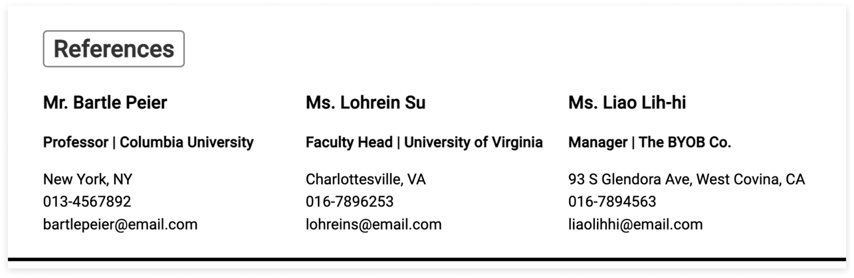
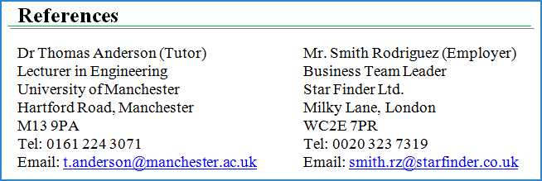
Dr. Raef Baraka

Slide 38
The Job-Seeking Process
عملية البحث عن عمل
Developing Cover Letters
Cover letters accompany your résumé and serve to introduce you as a potential employee, highlight your résumé, and demonstrate your writing skills.
The goal of the cover letter is to get prospective employers to look at your résumé, the goal of a résumé is to get the prospective employer to ask you to an interview, and the goal of the interview is to get you the job.
تطوير خطاب التغطية
ترافق خطابات التغطية سيرتك الذاتية وتعمل على تقديمك كموظف محتمل ، وتسليط الضوء على سيرتك الذاتية ، وإظهار مهاراتك في الكتابة.
الهدف من خطاب التغطية هو جعل أصحاب العمل المحتملين ينظرون إلى سيرتك الذاتية ، والهدف من السيرة الذاتية هو جعل صاحب العمل المحتمل يطلب منك إجراء مقابلة ، والهدف من المقابلة هو الحصول على الوظيفة.
حل النزاعات: يمكن أن يكون التواصل وجهاً لوجه فعالاً في حل النزاعات، لأنه يسمح بالتفاعل في الوقت الفعلي، والاستماع النشط، والفرصة لمعالجة المخاوف بشكل مباشر.
Dr. Raef Baraka

Slide 39
The Job-Seeking Process
عملية البحث عن عمل
Developing Cover Letters
Begin the cover letter by stating that you’re interested in a specific position (state the exact position title). In the next paragraph or two, highlight why you are qualified for this position, making specific reference to the required skills and qualifications noted in the job posting. End the letter by expressing your desire to discuss your qualifications further during an interview. Like the résumé, your cover letter should be concise, no more than one page. Use the same paper and font for both your résumé and your cover letter.
تطوير خطاب التغطية
ابدأ خطاب الغلاف بالإشارة إلى أنك مهتم بمنصب معين (اذكر عنوان المنصب بالضبط). في الفقرة أو الفقرتين التاليتين ، سلط الضوء على سبب تأهلك لهذا المنصب ، مع الإشارة بشكل خاص إلى المهارات والمؤهلات المطلوبة المذكورة في إعلان الوظيفة. قم بإنهاء الرسالة بالتعبير عن رغبتك في مناقشة مؤهلاتك بشكل أكبر أثناء المقابلة. مثل السيرة الذاتية ، يجب أن يكون خطاب الغلاف الخاص بك موجزا ، لا يزيد عن صفحة واحدة. استخدم نفس الورق والخط لكل من سيرتك الذاتية وخطاب الغلاف الخاص بك.
حل النزاعات: يمكن أن يكون التواصل وجهاً لوجه فعالاً في حل النزاعات، لأنه يسمح بالتفاعل في الوقت الفعلي، والاستماع النشط، والفرصة لمعالجة المخاوف بشكل مباشر.
Dr. Raef Baraka

Slide 40

Dr. Raef Baraka

Slide 41



Thank You

